Slide 1

Девять месяцев – 9 мероприятий

Slide 2

9 мероприятий
сентябрь Сергіту сәті
октябрь Әнұран орындау
ноябрь Асық ату
декабрь Шығарма жазу
январь Есеп шығару
февраль Оқуға құштар мектеп
март Домбырашылар
апрель Шахмат ойнау
май Жасыл мекен

Slide 3

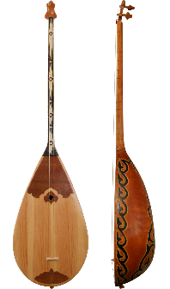
МАРТ: ДОМБЫРАШЫЛАР
ЦЕЛЬ
Воспитание духовно-нравственной культуры, эстетических, патриотических чувств обучающихся, сохранение культурного наследия страны, популяризация детского исполнительства на домбре
ЗАДАЧИ
привитие интереса к музыкальной культуре казахского народа
формирование исполнительских навыков
расширение знаний о тембровом звучании казахских народных инструментов
совершенствование коллективных форм музицирования на домбре
РЕКОМЕНДУЕТСЯ
ДАТА ПРОВЕДЕНИЯ: 17.03.2023 г.
ВРЕМЯ: 12:00 ч.
ЧЕЛЛЕНДЖ домбристов – демонстрация творческих достижений детей и молодежи, педагогов и родителей в области музыкального искусства и популяризация домбры
ПРОИЗВЕДЕНИЯ для исполнения – кюй «Сарыарка», «Балбырауын», «Адай»
УЧАСТНИКИ: обучающиеся, педагоги организаций общего среднего, дополнительного, технического и профессионального образования
ИНФОРМАЦИОННОЕ ОСВЕЩЕНИЕ мероприятия каждая организация образования публикует в средствах массовой информации и в социальных сетях через позитивную подачу
#қазақкүйі
#домбырашылар
#домбристы
#күйойнайдытөрімде

Slide 4

АПРЕЛЬ: ИГРА В ШАХМАТЫ
ЦЕЛЬ
Развитие интеллектуальных способностей обучающихся
ЗАДАЧИ
привитие интереса к игре в шахматы
развитие критического и логического мышлений
совершенствование взаимоотношений между участниками челленджа
популизация игры в шахматы в стране
РЕКОМЕНДУЕТСЯ
ДАТА ПРОВЕДЕНИЯ: 12.04.2023 г.
ВРЕМЯ: 12:00 ч.
ЧЕЛЛЕНДЖ игра в шахматы – демонстрация интеллектуальных способностей обучающихся через игру в шахматы
Игра ПРОВОДИТСЯ одновременно и в стенах школы, каждая организация образования самостоятельно определяет одежду участников челленджа
УЧАСТНИКИ: обучающиеся, педагоги организаций общего среднего, дополнительного, технического и профессионального образования
ИНФОРМАЦИОННОЕ ОСВЕЩЕНИЕ мероприятия каждая организация образования публикует в средствах массовой информации и в социальных сетях через позитивную подачу
#игравшахматы
#шахматистыказахстана
#шахматойыны

Slide 5
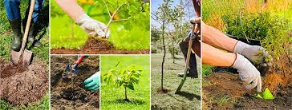
МАЙ: ЖАСЫЛ МЕКЕН
ЦЕЛЬ
Формирование экологической культуры обучающихся и развитие трудового воспитания
ЗАДАЧИ
привитие чувства заботы об окружающей среде
развитие бережного отношения к природе
формирование способностей к трудовой деятельности
привитие чувства уважения к труду
РЕКОМЕНДУЕТСЯ
ДАТА ПРОВЕДЕНИЯ: 12.05.2023 г.
ВРЕМЯ: 12:00 ч.
ЧЕЛЛЕНДЖ посадка саженцев – демонстрация трудовой деятельности и заботы об окружающей среде
ПРОВОДИТСЯ одновременно и вокруг школы, каждая организация образования самостоятельно определяет одежду участников челленджа
УЧАСТНИКИ: обучающиеся, педагоги организаций общего среднего, дополнительного, технического и профессионального образования
ИНФОРМАЦИОННОЕ ОСВЕЩЕНИЕ мероприятия каждая организация образования публикует в средствах массовой информации и в социальных сетях через позитивную подачу
#заботаоприроде
#посадкадерева
#жасылмекен
#еңбекқорлық

Slide 6
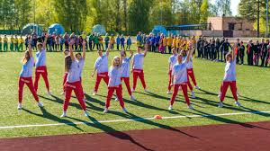
СЕНТЯБРЬ: ФИЗКУЛЬТМИНУТКА
ЦЕЛЬ
популиризация здорового образа жизни детей
ЗАДАЧИ
Способствовать снижению физического, психологического напряжения
Способствовать предотвращению утомляемости в процессе учебной деятельности, увеличению физической активности
Способствовать к повышению работоспособности в целях сохранения здоровья детей
РЕКОМЕНДУЕТСЯ
ДАТА ПРОВЕДЕНИЯ: 08.09.2023 г.
ВРЕМЯ: 12:00 ч.
ЧЕЛЛЕНДЖ физкульминутка – пропаганда здорового образа жизни
ПРОВОДИТСЯ одновременно, каждая организация образования самостоятельно определяет место проведения и одежду участников челленджа
УЧАСТНИКИ: обучающиеся, педагоги организаций общего среднего, дополнительного, технического и профессионального образования
ИНФОРМАЦИОННОЕ ОСВЕЩЕНИЕ мероприятия каждая организация образования публикует в средствах массовой информации и в социальных сетях через позитивную подачу
#физкультминутка
#зож
#менспроттытаңдаймын
#явыбираюспорт

Slide 7
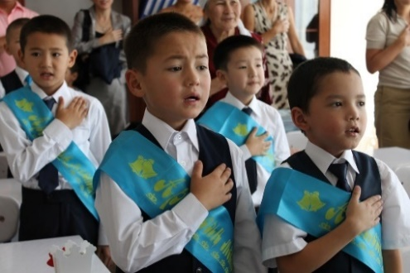
ОКТЯБРЬ: ӘНҰРАН ОРЫНДАУ
ЦЕЛЬ
способствование формированию чувства патриотизма и гражданственности среди обучающихся
ЗАДАЧИ
Знать наизусть текст гимна страны всеми обучающимися организаций образования
Способствовать формированию чувства уважения к государственным символам страны
Через сплочения обучающихся формировать чувства достоинства за свою Родину
РЕКОМЕНДУЕТСЯ
ДАТА ПРОВЕДЕНИЯ: 23.10.2023 г.
ВРЕМЯ: 12:00 ч.
ИСПОЛНЕНИЕ государственного гимна живым голосом обучающихся и педагогов под музыку в стенах организации образования
УЧАСТНИКИ: обучающиеся, педагоги организаций общего среднего, дополнительного, технического и профессионального образования
ИНФОРМАЦИОННОЕ ОСВЕЩЕНИЕ мероприятия каждая организация образования публикует в средствах массовой информации и в социальных сетях через позитивную подачу
#гимнказахстана
#мояродинаказахстан
#моястрана

Slide 8
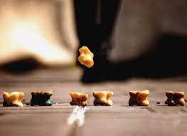
НОЯБРЬ: АСЫҚ АТУ
ЦЕЛЬ
воспитание духовно-нравственной культуры, эстетических, патриотических чувств обучающихся, сохранение культурного наследия страны, популяризация национальных игр
ЗАДАЧИ
возрождение и популяризация национальных игр казахского народа
почитание национальных ценностей
приобщение обучающихся к игре асык
РЕКОМЕНДУЕТСЯ
ДАТА ПРОВЕДЕНИЯ: 17.11.2023 г.
ВРЕМЯ: 12:00 ч.
ЧЕЛЛЕНДЖ асық ату – популяризация национальных игр и традиций
Асық ату ПРОВОДИТСЯ одновременно во всех организациях образования, при этом каждая школа и колледж самостоятельно определяют место и одежду участников игры
Рекомендуется играть в «БЕС АСЫҚ», «БЕС ТАБАН»
УЧАСТНИКИ: обучающиеся, педагоги организаций общего среднего, дополнительного, технического и профессионального образования
ИНФОРМАЦИОННОЕ ОСВЕЩЕНИЕ мероприятия каждая организация образования публикует в средствах массовой информации и в социальных сетях через позитивную подачу
#асықату
#мояродинаказахстан
#моястрана

Slide 9

ДЕКАБРЬ: ШЫҒАРМА ЖАЗУ: БОЛАШАҚҚА ХАТ
ЦЕЛЬ
Написание сочинения о собственных достижениях, целях и путях их реализации в будущем
ЗАДАЧИ
Развитие функциональной грамотности обучающихся
Умение излагать свои мысли через письмо
Совершенствование навыков мышления и саморазвития
РЕКОМЕНДУЕТСЯ
ДАТА ПРОВЕДЕНИЯ: 13.12.2023 г.
ВРЕМЯ: 12:00 ч.
НАПИСАНИЕ сочинения о собственных достижениях обучающихся одновременно в стенах организации образования
УЧАСТНИКИ: обучающиеся, педагоги организаций общего среднего, дополнительного, технического и профессионального образования
ИНФОРМАЦИОННОЕ ОСВЕЩЕНИЕ мероприятия каждая организация образования публикует в средствах массовой информации и в социальных сетях через позитивную подачу
#моеписьмо
#моебудущее
#шығармажазу

Slide 10
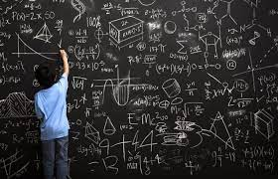
ЯНВАРЬ: ҚАЗАҚ ЕСЕБІ
ЦЕЛЬ
Способствование развитию критического и креативного мышления у обучающихся
ЗАДАЧИ
Развитие интереса к решению математических и логических задач
Развитие интеллектуальных способностей
Показать взаимосвязь математических знаний с жизнью
РЕКОМЕНДУЕТСЯ
ДАТА ПРОВЕДЕНИЯ: 26.01.2024 г.
ВРЕМЯ: 12:00 ч.
РЕШЕНИЕ математических и интеллектуальных заданий одновременно в стенах школы
УЧАСТНИКИ: обучающиеся, педагоги организаций общего среднего, дополнительного, технического и профессионального образования
ИНФОРМАЦИОННОЕ ОСВЕЩЕНИЕ мероприятия каждая организация образования публикует в средствах массовой информации и в социальных сетях через позитивную подачу
#яматематик
#математикаижизнь
#есепшығару
#креативноемышление

Slide 11
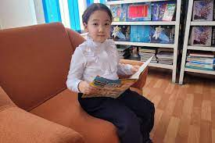
ФЕВРАЛЬ: ОҚУҒА ҚҰШТАР МЕКТЕП
ЦЕЛЬ
формирование и повышение уровня культуры чтения среди обучающихся
ЗАДАЧИ
Развитие навыков функционального чтения и творческого воображения
Повышения интереса к чтению книг
Привитие культуры общения через истории прочитанных книг и поступков любимых героев
РЕКОМЕНДУЕТСЯ
ДАТА ПРОВЕДЕНИЯ: 28.02.2024 г.
ВРЕМЯ: 12:00 ч.
ЧЕЛЛЕНДЖ оқуға құштар мектеп – популяризация культуры чтения книг
ПРОВОДИТСЯ одновременное чтение фрагмента книги (обучающиеся самостоятельно выбирает книгу) и обмен впечатлениями между участниками
Каждая школа и колледж самостоятельно определяют место проведения
Рекомендуется ПРОВЕДЕНИЕ выставки «Любимая книга»
УЧАСТНИКИ: обучающиеся, педагоги организаций общего среднего, дополнительного, технического и профессионального образования
ИНФОРМАЦИОННОЕ ОСВЕЩЕНИЕ мероприятия каждая организация образования публикует в средствах массовой информации и в социальных сетях через позитивную подачу
#оқуғақұштармектеп
#люблючитать
#моялюбимаякнига

Slide 12

НАЗАРЛАРЫҢЫЗҒА РАҚМЕТ!

